Slide 1
Qual o príncipio e a essência do colpotor
Por Luciene Feitosa

Slide 2
O que é colportagem
Colportagem é a distribuição de publicações, livros e panfletos religiosos por pessoas chamadas "colportores". O termo não se refere necessariamente a livros religiosos. Na França, colportor tinha originalmente o sentido de mascate, ou seja, vendedor que transportava suas mercadorias.
O termo colportor é de origem francesa e é uma combinação da palavra colo (pescoço) com a palavra “portare”, “carregar", tendo o sentido resultante de "carregar no pescoço".
Nos primeiros tempos da divulgação do cristianismo não católico no Brasil, os colportores eram considerados verdadeiros heróis pelas dificuldades que enfrentavam e pela persistência do seu trabalho
WIKIPÉDIA: Fontaine, Laurence. Histoire du colportage, xve-xixe siècles, éditions Albin Michel, Paris, 1993, p. 59.
Matos, Alderi Souza de. Colportores: Heróis Esquecidos da Obra Missionária no Brasi. http://www.mackenzie.br/7167.html Arquivado em 12 de abril de 2015, no Wayback Machine. (30 Mar 2015).
O Puritano, Ano II, número 75, Rio de Janeiro, 8 novembro 1900, p. 3.

Slide 3
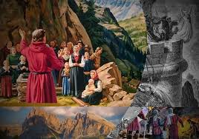
A Colportagem e a reforma
A invenção de Gutenberg multiplicou por milhões as páginas das publicações e as colocou ao alcance das pessoas. No ano 1500, havia mais 1000 impressoras que funcionavam na Europa. Os monges e estudantes, liderados por Lutero, distribuíram livros por toda a Alemanha.
Entre 1518 e 1523 , metade de todos os livros impressos na Alemanha foram escritos por Martinho Lutero. O tempo era adequado. As trevas espirituais cobriam a Terra. Os dirigentes da igreja oprimiam o povo e mantinham oculta a verdade do Evangelho. Por meio da disseminação da Bíblia, dos livros e de outros reformadores, o mundo estava sendo preparado durante 300 anos, para o surgimento de um vigoroso movimento.

Slide 4
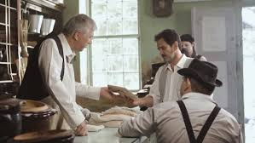
Quando se iniciou a colportagem?
Felizmente, a profecia previa que, após o desapontamento causado pelo não retorno de Cristo, o pequeno povo que permaneceu fiel receberia uma grande missão.
Anunciar a última mensagem de salvação a todo mundo, ultrapassar os limites territoriais, culturais e linguísticos para alcançar toda a população da Terra, apresentando a tríplice mensagem angélica.
Os anos que se sucederam ao desapontamento constituem um curto período de redescobertas doutrinárias, destacando-se a doutrina do santuário celestial, o breve retorno de Cristo e o sétimo da semana como santo sábado do Senhor.
“É necessário que ainda profetizes a respeito de muitos povos, nações , línguas e reis”
(Apocalipse 10:11)

Slide 5
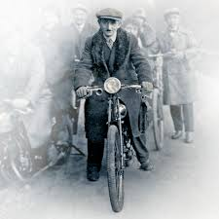
O grande despertar
Depois da morte dos grandes reformadores dos séculos XVI e XVII, o movimento começou declinar. As igrejas protestantes que acabavam de se formar não continuaram a obra da reforma.
Século XVIII, chamado “O grande despertar”, liderado por João e Carlos Wesley, e “O segundo grande despertar” , preconizado por Guilherme Miller, no começo do Século XIX.
O movimento Milerita , mais tarde denominado Movimento do Advento, sacudiu a América do Norte com a mensagem do iminente retorno de Cristo á Terra: “Ele virá em 1844 e purificará a Terra com fogo!”
Grandes somas foram investidas na impressão e circulação de publicações com a mensagem do breve advento de Jesus. Entre as publicações de maior destaque estava o periódico “O clamor da Meia Noite”:

Slide 6
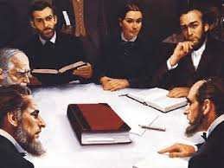
O desapontamento
Depois do desapontamento de 1844, a maior parte dos pregadores adventistas manteve silêncio e deixou de publicar revistas.
Tiago White havia tomado o manto deixado por Guilherme Miller, que morrera prematuramente. Ele e sua jovem esposa, Ellen, continuaram proclamando, com todo o vigor da sua juventude, a segunda vinda de Cristo e a recém- descoberta doutrina do santuário celestial.
Ellen White, em 1848, depois de ter uma visão, disse estas palavras a seu esposo: “ Você deve começar a imprimir”.

Slide 7
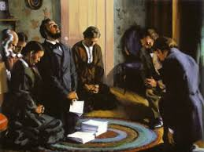
A verdade presente
Com essa visão em mente , Tiago White avançou, pela fé , e 1849 publicou a primeira de uma série de publicações chamada A Verdade Presente.
Já no ano de 1850 foi publicada a Revista da Segunda Vinda e Arauto do Sábado , que hoje leva o nome de Revista Adventista. Desde então, nunca mais parou de ser publicada.
Quando estas publicações começaram a circular, também começou a entrar o dinheiro para o trabalho de impressão, o que trouxe novo ânimo e proporcionou os recursos para continuar a impressão de revistas e livros.
1852 a Primeira Editora

Slide 8
A Publicações na IASD

Slide 9
Ellen White, passou a seguinte mensagem:
“Deves começar a publicar um pequeno periódico e mandá-lo ao povo. Que seja pequeno a princípio, mas, lendo-o o povo, mandar-te-ão meios com que imprimí-lo e alcançará êxito desde o princípio” (Vida e Ensinos,p.127)
Aí estava o método que o Senhor havia escolhido para cumprir Apocalipse 10:11. Embora a tarefa de imprimir um periódico fosse enorme para as possibilidades dos pioneiros, sem dúvida foi o método mais acessível, mais rápido e de maior alcance naquele momento.
Expansão... A mensagem permanecia: “É necessário que ainda profetizes...”
Ainda que os pioneiro tenham-se lançado à tarefa de imprimir desde 1849, a venda de publicações por meio dos colportores surgiu apenas 31 anos depois.

Slide 10
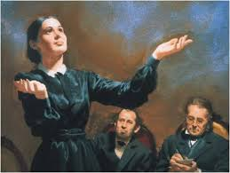
A senhora White envia então uma mensagem aos líderes da Igreja, dizendo:
“Homens em cargos de responsabilidade, deveriam haver traçado planos por meio dos quais, nossos livros pudessem circular, e não ficar mortos nas estantes... em todas as partes do campo devem ser escolhidos colportores entre os que tenham boa apresentação, tato, aguda previsão e habilidade...”

Slide 11
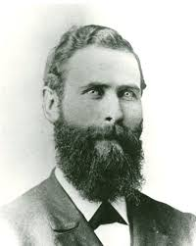
No ano de 1880,um jovem canadense, por nome de Jorge King, apresentou-se ao Pastor Tiago White pedindo uma oportunidade no ministério. Devido a uma dificuldade de dicção, Jorge King não foi aprovado como pregador.
King sugeriu a preparação de uma edição do livro “Daniel e Apocalipse”, de autoria do pastor Urias Smith. A primeira edição foi de 500 exemplares e em apenas 2 meses ela já estava esgotada.
“Assim, o homem com o qual o Pr. White não sabia o que fazer, tornou-se o iniciador da colportagem na Igreja Adventista”.

Slide 12
CRONOLOGIA DOS COMEÇOS
1848-Visão de Ellen White sobre a obra de publicações.
1849-Thiago White imprime a primeira revista, A Verdade Presente.
1850-Publica-se A revista da Segunda Vinda e Arauto do Sábado.
1852- White compra uma pequena impressora manual e estabelece uma casa editora.
1860- Os Adventistas do Sétimo Dia dão nome a sua igreja.
1863-É organizada a Associação Geral
1881- Jorge King torna-se o primeiro colportor evangelista da IASD.

Slide 13
A natureza evangelística da colportagem

Slide 14
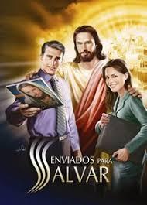
Uma obra de contato pessoal
Se essas pessoas não vêm a nós, nós vamos a elas. Precisamos alcança-las por meio de um contato evangelístico pessoal. É aí que o ministério do colportor- evangelista ocupa um lugar preponderante na pregação do evangelho.
Ellen G. Whtite diz:
“O colportor cujo coração é manso, modesto e humilde, pode efetuar muito bem... De família em família, eles levam a mensagem da verdade. Assim chegam em íntimo contato com as pessoas e acham muitas oportunidades para falar do Salvador.” (CE, P. 38)
O colportor é um missionário que VAI ao encontro das pessoas, assim como Jesus fazia. Frente a frente, olho no olho, pessoa a pessoa.
Agentes de Salvação

Slide 15
Trabalho integrado na igreja
“Quando ele descobre aqueles que estão buscando a verdade, pode realizar estudos bíblicos com eles. Estes estudos bíblicos são justamente o de que o povo necessita. Deus usará em Seu serviço aqueles que perecem. Por meio deles, Ele comunicará luz aos que estão prontos para receber instrução”. (CE,p. 42).
“Quando se faz esforço para introduzir a verdade num lugar importante, nossos pastores devem dar atenção especial às instruções e preparo daqueles que vão cooperar com eles. Necessitam-se colportores e pessoas capazes de dar estudos bíblicos em casa de família, de maneira que, enquanto o pastor vai trabalhando no que diz respeito à palavra e à doutrina, estes também possam estar atraindo outros para a verdade”. (Obreiros Evangélicos,p.76).

Slide 16
Algumas ações que os colportores evangelistas podem realizar através do contato com as pessoas no seu dia-a-dia:
1-Inscrever pessoas nos cursos bíblicos
2-Convidar os clientes interessados para virem às reuniões da igreja,
3-Visitar aqueles que deixaram a Igreja,
4- Orar pelos clientes e oferecer-lhes estudos bíblicos.
5- Pequenos Grupos

Slide 17
O papel da colportagem e as 3 mensagens angélicas

Slide 18
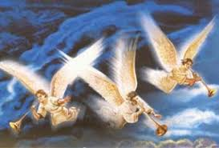
Encontramos esta informação no livro de Apocalipse14: 6 a 13.
Podemos definir em 3 pontos importantes:
Temei a Deus e dai-Lhe glória, pois Ele está vindo para julgar a terra. Este é um convite à adoração.
A grande Babilônia apreciada por muitos vai cair.
É chegada a hora para os filhos de Deus que estão vivendo na Babilônia receber o último convite. Este convite deve mostrar o lado escuro e verdadeiro da Babilônia e convidar os filhos de Deus que lá estão para sair e não sofrer a destruição que se abaterá sobre os habitantes desta cidade.

Slide 19
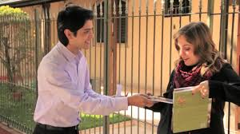
O COLPORTOR E A ULTIMA MENSAGEM
O ministério da colportagem vai durar até o fechamento da porta da graça. (TS,v.2, p.535)
No livro O Colportor Evangelista (1997) pág. 22, encontramos estas três grandes promessas para os colportores:
-Os anjos do céu os acompanharão preparando o caminho.
-O Espírito Santo os auxiliará.
-Cristo estará bem junto de vocês, ensinando-lhes o que dizer e fazer.
Não estamos sozinhos nesta batalha. Ao irmos a Babilônia para entregar o convite de Deus aos Seus filhos, Ele nos acompanha e nos dá força e sabedoria.

Slide 20
5 princípios de um colportor

Slide 21

1- Ser CONVERTIDO. Ele precisa ser verdadeiramente convertido e batizado pelo Espirito Santo. Abandonando sua vida pecaminosa e aceitando a Jesus como seu único salvador. Vivendo e andando segundo o Epírito Santo e não a carne.
“Os colportores precisam converter-se diariamente a Deus, a fim de que suas palavras e ações sejam um cheiro de vida para a vida, para que possam exercer uma influência salvadora. A razão por que muitos fracassam na colportagem está em não terem sido cristãos genuínos” (Mensageiros da Esperança,p.63)(BC)

Slide 22

2- Ter COMUNHÃO COM DEUS- Se o colportor não tiver um relacionamento único, sincero e verdadeiro com Deus de nada adianta. Pois essa é a sua sustentação diária nessa missão.
“Os que se empenham na obra da colportagem devem primeiro dar-se a Deus completamente e sem reservas. (Colportor Evangelista, Cap 7. P.42)

Slide 23
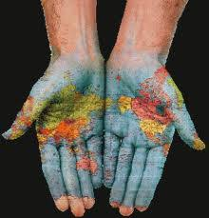
3- Ter CORAÇÃO MISSIONÁRIO- colportar pelo motivo certo, alcançar aqueles que não seriam salvos de outra maneira. Olhar pra pessoa sendo você a única oportunidade de mostrar Jesus a Ela.
“ O grande objetivo de nossas publicações é exaltar a Deus, atrair a atenção dos homens para as verdades vivas de Sua Palavra. Deus nos pede que exaltemos, não as nossas próprias normas, não as normas deste mundo, mas Suas normas de verdade”. ( O Colportor Evangelista,p.2)

Slide 24


4- Ter PREPARAÇÃO – Se preparar com o material, conhecer os livros no qual você trabalha. Se capacitar diariamente na sua missão.
“O colportor não deve sentir-se satisfeito, a menos que esteja constantemente melhorando. Ele deve fazer completa preparação” (Mensageiros da Esperança,p.37)
“Os colportores devem familiarizar-se perfeitamente com o livro que vendem” (Mensageiros da Esperança,p.37)

Slide 25

5-E TRABALHAR- Saber que será preciso sempre andar a segunda milha. Não ter preguiça e nem procrastinar o seu dever.
“Portanto, orem e trabalhem, e trabalhem e orem, e o Senhor operará em vocês” (Mensageiros da Esperança,p.54).
“Deus não emprega homens preguiçosos em Sua causa...”. (Mensageiros da Esperança,p.52)
“Seu coração precisa estar na obra. Deve levantar-se cedo e trabalhar diligentemente”. (Mensageiros da Esperançamp.52)

Slide 26
Qual os maiores desafios do colportor

Slide 27


Slide 28
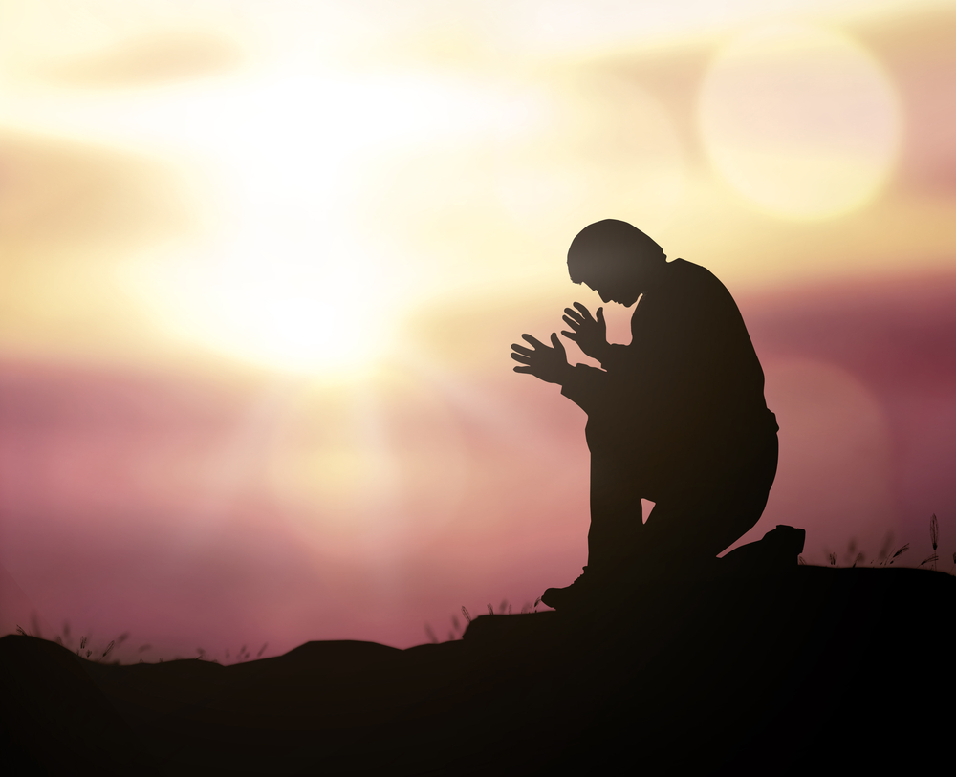

Slide 29


Slide 30


Slide 31


